Slide 1

Predicción de la
posición final en
Fórmula 1
Proyecto de Machine Learning
Análisis de datos + aprendizaje supervisado
Regresión para estimar FinishPosition
Datos → modelo → posición final
Presentación
Artificial Intelligence • IVAN MOROS / JUAN DANIEL CUERVO
1
Notes:
Nuestro proyecto analiza datos de carreras de Fórmula 1 y propone un modelo de Machine Learning capaz de estimar la posición final de un piloto. (Presentan: Iván Moros y Juan Daniel Cuervo. Repartir las diapositivas para que ambos participen.)

Slide 2
Context and Objective
Context
PROBLEMA DE MACHINE LEARNING
El resultado de un piloto puede relacionarse con factores del piloto, equipo y carrera.
El análisis permite encontrar patrones útiles para construir un modelo.
Información
previa
→
Modelo
→
Finish
Position
Objective
Estimar FinishPosition usando únicamente información disponible antes de la carrera, con la parrilla ya definida tras la clasificación.
Supervised Learning • Regression
Target: posición final del piloto
Menor número = mejor posición
2
Notes:
En F1, características del piloto, del equipo y de la carrera pueden relacionarse con el resultado. Planteamos aprendizaje supervisado, específicamente regresión, porque queremos estimar un valor numérico: FinishPosition (menor = mejor). Solo usamos información disponible antes de la carrera, con la parrilla ya definida.

Slide 3
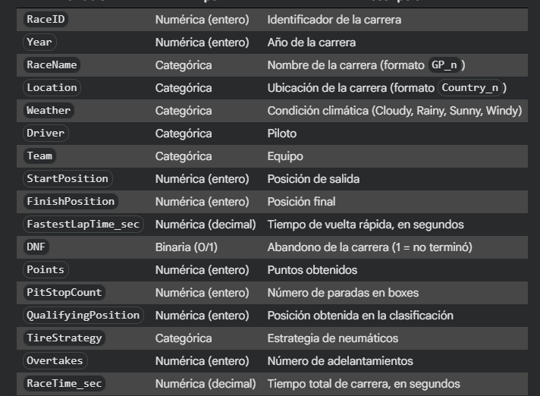
Dataset Description
REGISTROS
VARIABLES
CARRERAS
Fuente
6,000 registros
17 variables
300 carreras
Kaggle
Formula 1 Race Dataset for Predictive Analysis
Numéricas
Categóricas
Unidad de análisis
Year
StartPosition
FinishPosition
Points
QualifyingPosition
...
Driver
Team
Weather
Location
RaceName
TireStrategy
Cada registro representa la participación de un piloto en una carrera.
Objetivo: FinishPosition
El notebook confirma: 11 variables numéricas + 6 categóricas.
Fuente: kaggle.com/datasets/usman136/formula-1-race-dataset-for-predictive-analysis
3
Notes:
El dataset viene de Kaggle: 6.000 registros y 17 variables (11 numéricas y 6 categóricas). Cada registro es la participación de un piloto en una carrera. Nuestra variable objetivo es FinishPosition. Tener el enlace de Kaggle a mano por si preguntan.

Slide 4
Data Diagnosis
Calidad de datos
Problemas / precauciones
6,000 registros
17 variables
0 valores nulos
0 duplicados
DNF ≈ 10.2 % de los registros
• RaceID y RaceName funcionan como identificadores.
• Points = 26 − FinishPosition (si no hay DNF) → leakage directo.
• Posición 1 aparece 898 veces (se esperarían 300); 93 DNF terminaron "1º".
Interpretación del dataset
Estructura
El notebook encuentra una estructura inusual para carreras reales: posiciones finales repetidas dentro de una carrera y DNF con posición final 1. Por eso, las conclusiones se limitan a este dataset.
300 carreras × 20 registros
20 pilotos • 10 equipos
30 ubicaciones • 4 climas
4
Notes:
No hay nulos ni duplicados. Son 300 carreras de 20 registros (20 pilotos, 10 equipos, 30 ubicaciones, 4 climas). RaceID y RaceName son identificadores. Points no se usa: cuando no hay DNF, Points = 26 − FinishPosition, así que contiene la respuesta. Además hay anomalías: posiciones repetidas dentro de una carrera y DNF con posición final 1; por eso las conclusiones valen solo para este dataset (posiblemente sintético, a confirmar en Kaggle).

Slide 5
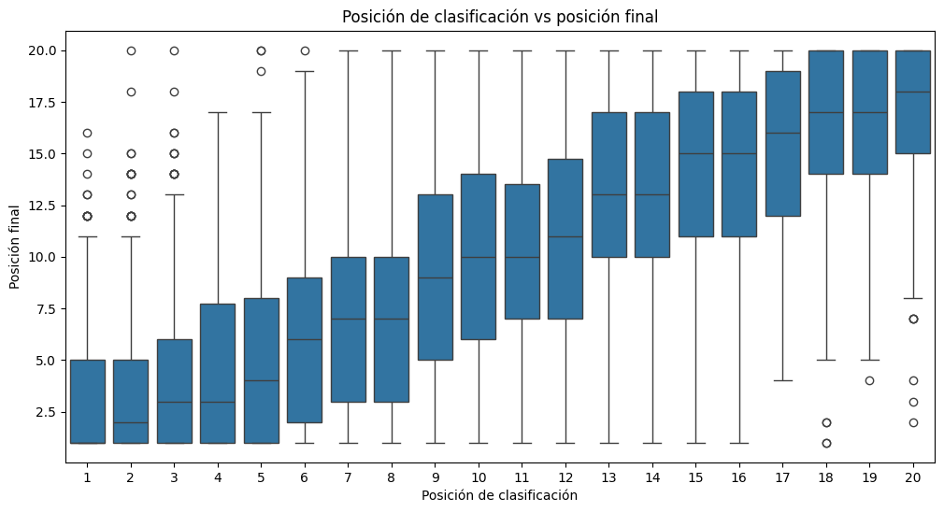
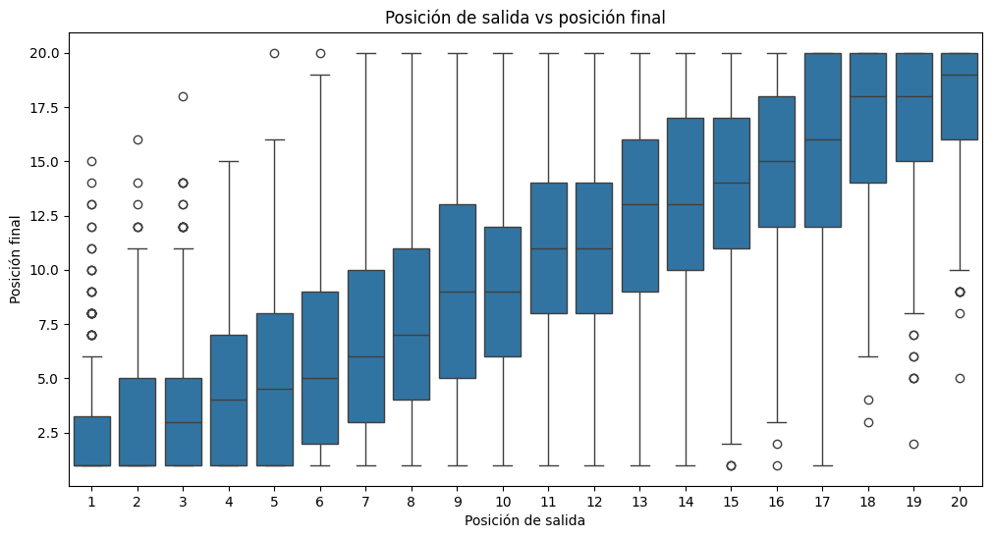
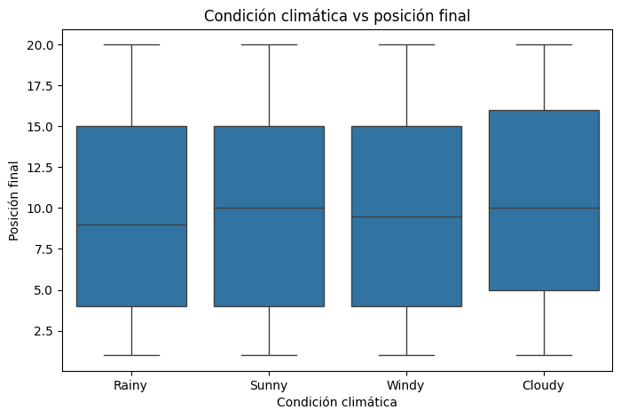
Exploratory Data Analysis
Tres relaciones analizadas en el notebook
QualifyingPosition → FinishPosition
StartPosition → FinishPosition
Weather → FinishPosition
r ≈ 0.716
Relación positiva
r ≈ 0.758
Relación positiva
Promedios ≈ 9.7–10.2
Diferencia pequeña
StartPosition y QualifyingPosition están muy correlacionadas (r ≈ 0.95): aportan información parecida.
5
Notes:
Buscamos relaciones útiles. StartPosition (r≈0.76) y QualifyingPosition (r≈0.72) tienen relación positiva fuerte con FinishPosition: tiene sentido, número menor = mejor resultado. Weather muestra diferencias pequeñas (promedios entre 9.7 y 10.2). Aclarar: correlación no implica causalidad. Start y Qualifying están correlacionadas entre sí (0.95).

Slide 6
Data Leakage / Feature Selection
Excluir
Usar como predictoras
Regla temporal
1) TARGET E IDENTIFICADORES
FinishPosition → lo que se predice
RaceID, RaceName → solo identifican la carrera
2) DATA LEAKAGE
Points → 26 − FinishPosition (sin DNF)
DNF, RaceTime_sec, FastestLapTime_sec, PitStopCount, Overtakes → se conocen durante o después de la carrera
3) POR PRECAUCIÓN
TireStrategy → la estrategia ejecutada se conoce al final
Year
Location
Weather*
Driver
Team
StartPosition
QualifyingPosition
*Weather se usa asumiendo que representa el pronóstico previo a la carrera.
Momento de predicción:
PARRILLA DEFINIDA
↓
CLASIFICACIÓN TERMINADA
↓
ANTES DE LA CARRERA
Solo entra al modelo información disponible en ese momento.
6
Notes:
Evitamos data leakage. Points depende del resultado final; usarlo sería darle la respuesta al modelo. RaceID y RaceName son identificadores. También excluimos DNF, FastestLapTime_sec, PitStopCount, Overtakes, RaceTime_sec y TireStrategy porque se conocen durante o después de la carrera (o por precaución). Weather se usa asumiendo que es el pronóstico previo. Solo entra información disponible con la parrilla definida.

Slide 7
Proposed Preprocessing Plan
1
Data Cleaning
↓
Numéricas
Sin nulos → no se imputa. Sin duplicados → no se eliminan filas.
Se conservan las 6,000 filas y las 300 carreras completas.
Year
StartPosition
QualifyingPosition
Se mantienen sin cambios.
Sin escalamiento: no es necesario para Regresión Lineal ni para árboles.
Team depende de Driver (información repetida), pero se mantiene.
2
Feature Selection
↓
Se eliminan los identificadores (RaceID, RaceName) y las variables con leakage
(Points, DNF, RaceTime_sec, FastestLapTime_sec, PitStopCount, Overtakes, TireStrategy).
Quedan 7 predictoras más el target FinishPosition.
3
Categorical
↓
Location (30 categorías), Weather (4), Driver (20) y Team (10).
Los modelos solo aceptan números, por eso hay que convertirlas.
4
One-Hot Encoding
Cada categoría pasa a una columna de 0 y 1, sin inventar un orden entre ellas.
Con handle_unknown='ignore', una categoría nueva no genera error.
7
Notes:
Sin nulos ni duplicados: no hay imputación ni eliminación de filas. Seleccionamos variables y excluimos identificadores y leakage. Las categóricas (Location, Weather, Driver, Team) se convierten con One-Hot Encoding. No escalamos porque no es necesario para regresión lineal ni para árboles.

Slide 8
Machine Learning Approach
APRENDIZAJE SUPERVISADO → REGRESIÓN
Target: FinishPosition
Predicción numérica de 1 a 20
Regresión Lineal
Árbol de Decisión
Random Forest
Suma ponderada de las variables.
+ Simple e interpretable.
+ Punto de comparación.
− Solo relaciones lineales.
− Puede predecir fuera de 1–20.
Divide los datos con preguntas de sí/no (max_depth = 5).
+ Captura relaciones no lineales.
+ Fácil de visualizar.
− Puede sobreajustar.
Promedia 100 árboles (max_depth = 5).
+ Más estable que un solo árbol.
+ Reduce el sobreajuste.
− Menos interpretable.
Predictoras: Year • Location • Weather • Driver • Team • StartPosition • QualifyingPosition
¿Por qué estos tres? Comparamos un modelo lineal (referencia) con dos modelos de árboles, de menos a más complejos.
8
Notes:
Es regresión porque el objetivo es numérico. Tres modelos: Regresión Lineal como referencia simple e interpretable; Árbol de Decisión (max_depth=5) para relaciones no lineales; Random Forest (100 árboles, max_depth=5) como modelo más estable. Predictoras: Year, Location, Weather, Driver, Team, StartPosition, QualifyingPosition.

Slide 9
Metrics & Evaluation Strategy
MAE
Train / Test
¿Por qué por carrera?
Promedio de |real − predicho|.
MAE = 2 → falla 2 puestos en promedio.
Menor es mejor.
80 % de las carreras → entrenamiento
20 % de las carreras → prueba
240 / 60 carreras (4,800 / 1,200 filas)
random_state = 42: la división se puede repetir.
Una carrera comparte:
• Weather • Location • Year
Si algunos pilotos de la misma carrera quedaran en train y otros en test, habría información compartida y la evaluación sería demasiado optimista.
→ RaceID se usa como grupo, NO como predictor.
→ Así el test representa carreras nuevas, nunca vistas por el modelo.
RMSE
Castiga más los errores grandes.
Un error de 10 pesa más que dos de 5.
En posiciones. Menor es mejor.
Validación cruzada
5 partes sobre el entrenamiento: en cada vuelta 4 entrenan y 1 valida; se promedia.
GroupKFold mantiene juntas las filas de una misma carrera.
Sirve para comparar modelos sin tocar el test, que se usa una sola vez.
R²
Cuánta variabilidad explica el modelo.
1 = todo; 0 = igual al promedio.
Mayor es mejor.
También se comparan contra referencias simples (predecir el promedio; usar StartPosition) y se revisa el overfitting.
9
Notes:
MAE: cuántas posiciones se equivoca en promedio. RMSE: parecido pero castiga más los errores grandes. R²: qué parte de la variabilidad explica el modelo. Separamos por carrera (80/20: 240 y 60 carreras) con RaceID como grupo, no como predictor, para que pilotos de una misma carrera no queden en train y test. Validación cruzada con GroupKFold de 5 partes; el test se usa una sola vez.
RESPALDO SI PREGUNTAN POR RESULTADOS (notebook, random_state=42): en prueba MAE ≈ 3.32 (Lineal), 3.41 (Árbol), 3.35 (Forest); R² ≈ 0.56. Usar solo StartPosition como predicción da MAE 3.26, casi igual: los modelos aportan poco sobre esa referencia. Sin overfitting importante. Si esta entrega es solo propuesta, no mostrar estos resultados en las diapositivas.

